Slide 1
Организация санитарно-гигиенического воспитания и профилактики COVID-19
Основание:
- Рекомендации Роспотребнадзора РФ по профилактике новой короновирусной инфекции (COVID-19) в образовательных организациях высшего образования от 29.07.2020 МР 3.1./2.1.0205-20;
- Приказ ректора КГЭУ № 223 от 24.08.2020г.
Казань, 2020

Slide 2
Защита органов дыхания
В учебных аудиториях, лекционных залах обязательно ношение масок. Менять одноразовые маски необходимо не реже 1 раза в 3 часа, других средств индивидуальной защиты органов дыхания – согласно инструкции по их применению.
Не использовать повторно одноразовые или увлажненные маски.
При проведении учебных занятий творческой направленности допускается НЕ использовать маски.

Slide 3
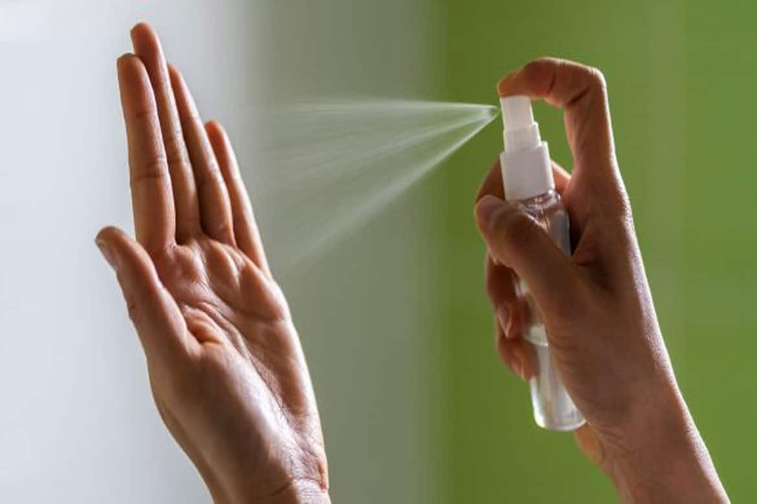
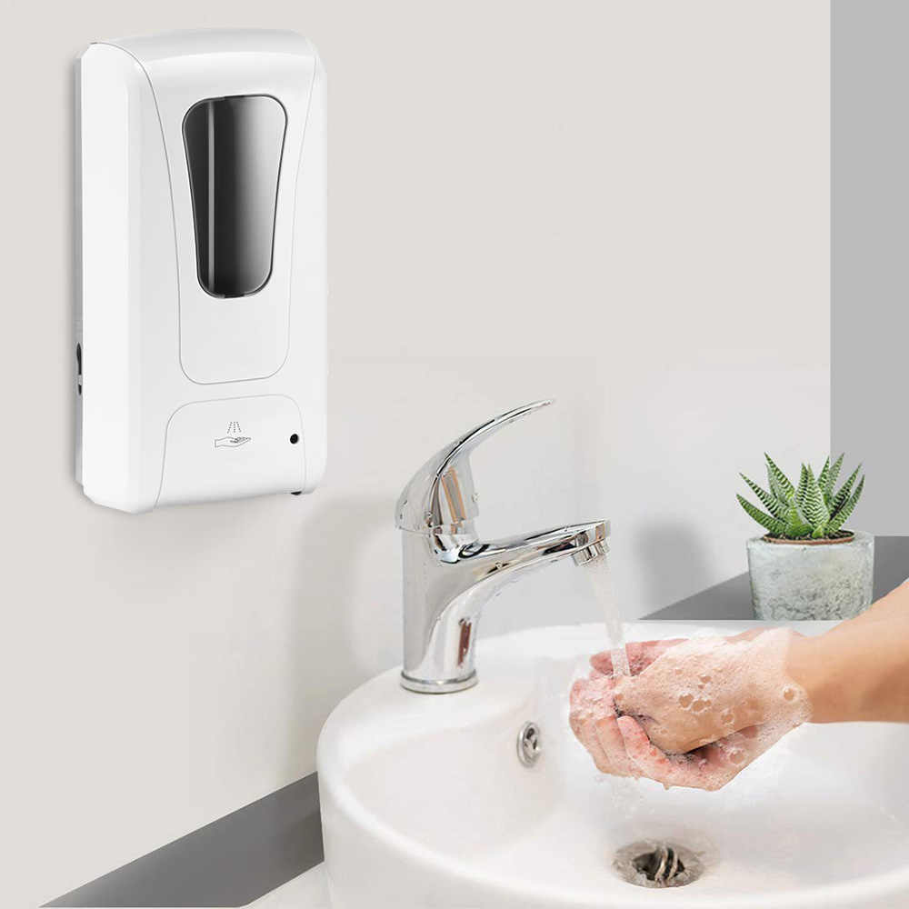
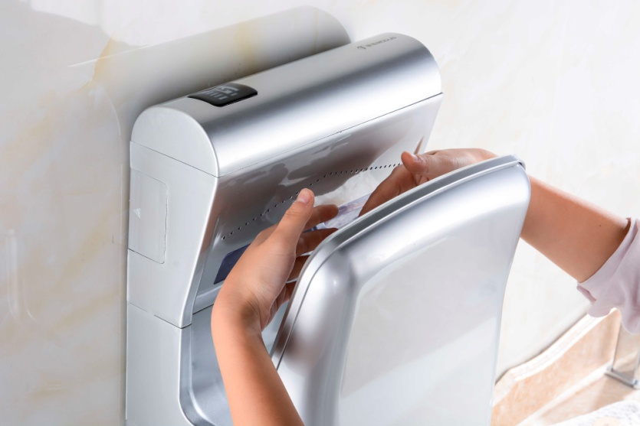
Обработка рук
При входе во все корпуса университета, в холле, в местах общего пользования, в столовых и туалетах установлены антисептические средства.
Необходимо регулярно обрабатывать руки антисептиком.

Slide 4
Социальная дистанция
Не допускать скопления студентов в холлах, коридорах, при входе в аудитории.
Соблюдать социальную дистанцию.

Slide 5
При каких симптомах меня не пустят в университет?
повышенная температура;
кашель;
насморк.

Slide 6
А что делать, если у меня появились симптомы во время обучения?
Сообщить старосте (старосте этажа в общежитии), куратору или в деканат.
Вы будете изолированы до приезда бригады скорой медицинской помощи.
Не занимайтесь самолечением. Только врач может поставить правильный диагноз.

Slide 7
А что делать, если у меня появились симптомы в общежитии?
Сообщить старосте по этажу и старосте учебной группы.
Незамедлительно обратиться в медпункт (2 этаж общежития № 2).
В ночное время необходимо вызвать скорую медицинскую помощь.
Не занимайтесь самолечением. Только врач может поставить правильный диагноз.

Slide 8
В КГЭУ установлена персональная ответственность
В соответствии с приказом ректора № 223 от 24.08.2020г. установлена персональная ответственность за соблюдение правил личной гигиены как во время нахождения в университете, так и за его пределами.

